Slide 1
5. Sınıf : 5. Ünite
4
Örf ve Âdetlerimizde Dinin İzleri
Çevremizde Dinin İzleri
Toplumumuzda büyüklerin elleri öpülür. Sizce bu davranışın sebepleri neler olabilir?

Slide 2
Örf ve âdetler denilince aklınıza neler geliyor?

Slide 3
Örf ve âdetler toplumun büyük çoğunluğu tarafından benimsenen ve yazılı olmayan kurallardır. Toplum oluşturan önemli bir unsurdur.
Örf
Âdet
Bir toplumda uygulana gelen ve nesilden nesile aktarım yoluyla devredilen değer ve davranışlardır.
Bir önceki nesilden görüldüğü şekliyle tekrarlanan toplumsal alışkanlıklardır.

Slide 4
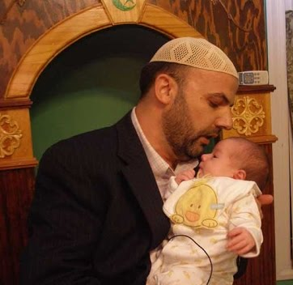
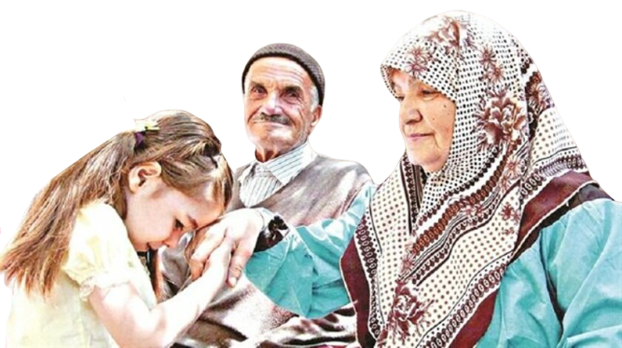
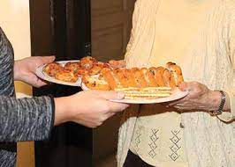
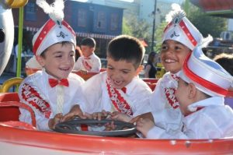
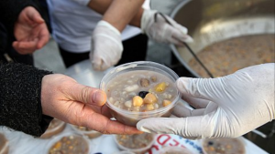
Resimlerde hangi örf ve âdetler vardır?

Slide 5
Dinin örf ve âdetlere etkisi
Örf ve âdetlerin oluşmasında toplumsal ihtiyaçların yanı sıra dinin önemli bir etkisi vardır. Toplumsal yaşantımızda dinin izlerini görebileceğimiz pek çok örf ve âdetle karşılaşırız. Örneğin, …………………
Yandaki cümleyi uygun bir şekilde tamamlayalım.

Slide 6
Örf ve adetler
Yeni doğan bir çocuğun sağ kulağına ezan okunması
Erkek çocukların sünnet edilmesi
Muharrem ayında aşure dağıtılması
Kur’an-ı Kerim ve mevlitler okutulması
Dinin etkisiyle oluşan bazı örf ve adetler
Askere giden ya da ölen birisi için mevlit okutulması
Bayram ziyaretleri
Kabir ziyaretleri
Cenaze törenler
Kandil gecelerinin kutlanması

Slide 7
Etkinlik için tıklayınız
Etkinlik yapıyoruz

Slide 8
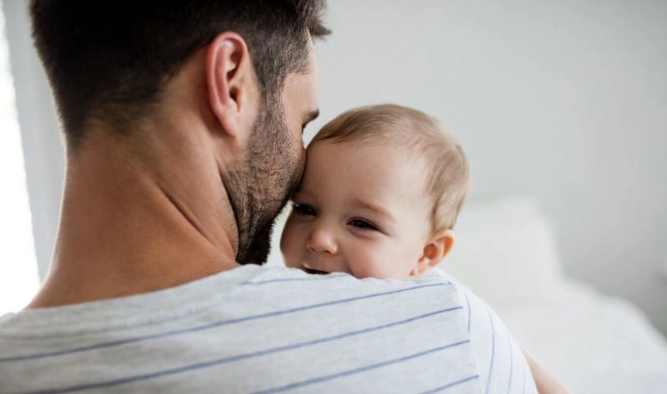
Dinin örf ve âdetlere etkisi
1
yeni doğan bir çocuğun sağ kulağına ezan okunması, sol kulağına ise kamet getirilmesi dinin etkisiyle ortaya çıkmış bir gelenektir.

Slide 9
Video izliyoruz
Kaynak https://www.youtube.com/watch?v=lwA0PMCPqtY

Slide 10
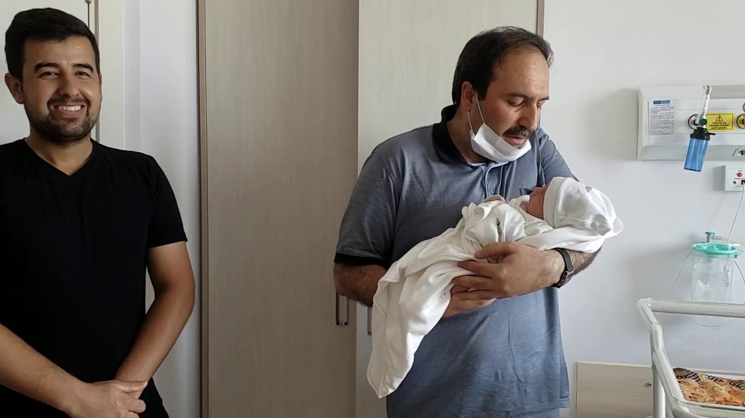

Slide 11
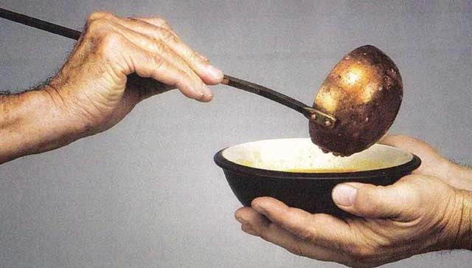
Dinin örf ve âdetlere etkisi
2
İslam dini yardımlaşmaya önem vermiştir. Bundan dolayı kültürümüzde evde pişen yemek ve tatlılardan komşulara da verilir.

Slide 12
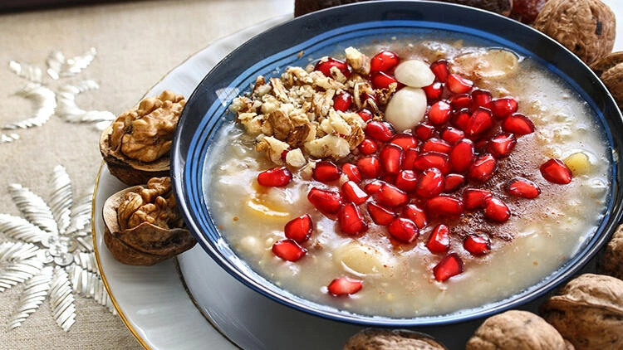
Aşure ile ilgili neler biliyorsunuz?

Slide 13
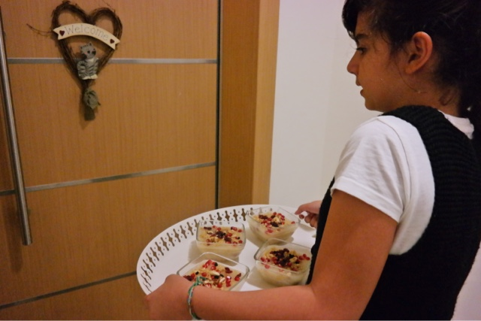
Dinin örf ve âdetlere etkisi
3
Dinin etkisiyle ortaya çıkan önemli geleneklerden biri de Muharrem ayında aşure dağıtılmasıdır. Yapılan aşure çevredeki evlere dağıtılarak hayır dua alınır.

Slide 14
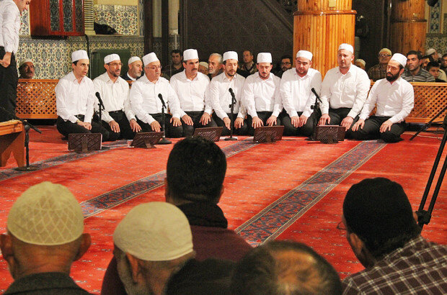
Dinin örf ve âdetlere etkisi
4
Mevlit okutulması

Slide 15
Dinin örf ve âdetlere etkisi
5
Kandil gecelerinin kutlanması

Slide 16
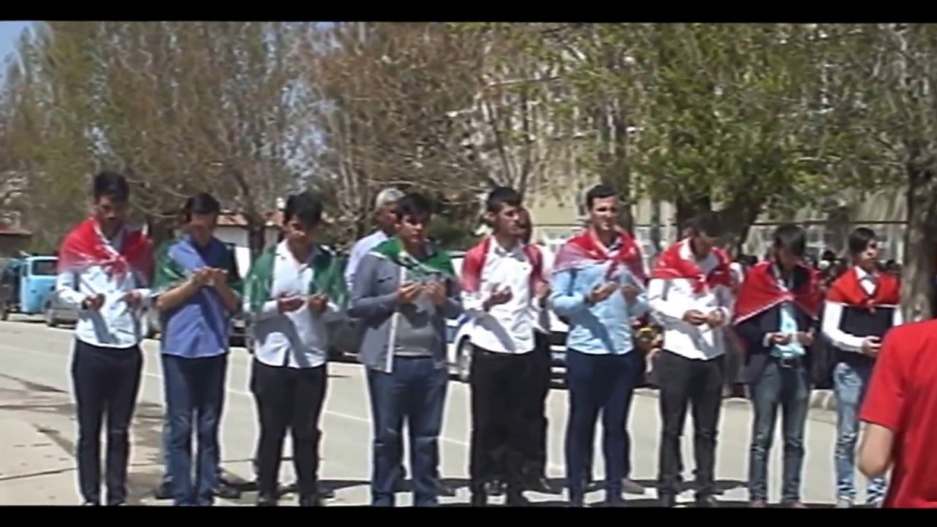
Dinin örf ve âdetlere etkisi
5
Askerlik çağına gelen gençlerimiz dua ve törenlerle askere uğurlanır.

Slide 17
Etkinlik için tıklayınız
Etkinlik yapıyoruz

Slide 18
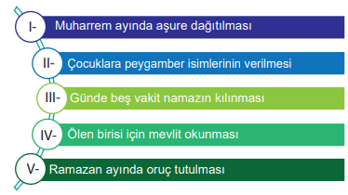
Soru - 1
MEB, Beceri Temelli Sorular
Verilen
Verilenlerden hangileri dinin etkisi ile ortaya çıkan örf ve âdetler arasında yer alır?
A) I - II - IV B) I - III - V C) II - III - IV D) III - IV - V
Doğru cevap için tıklayınız

Slide 19
Doğru Yanlış Soruları
1
Beş vakit namazın kılınması dinin etkisiyle ortaya çıkmış bir örftür.
D
Y
2
Örf ve âdetlerin oluşmasında toplumsal ihtiyaçların yanı sıra dinin
önemli bir etkisi vardır
D
Y
3
Dinin etkisiyle ortaya çıkan önemli geleneklerden biri de
Muharrem ayında aşure dağıtılmasıdır.
D
Y
4
Bazı önemli günlerde mevlit okutulması da dinin etkisiyle ortaya
çıkan bir adettir.
D
Y
5
Ramazan ayında oruç tutulması da örfle oluşmuştur.
D
Y
6
Ramazan ayında gelen misafirlere verilen diş kirası hediyesi de
dinin etkisiyle ortaya çıkmış bir adettir.
D
Y

Slide 20
Etkinlik için tıklayınız
Etkinlik yapıyoruz

